Slide 1
İNGİLİZCE IMPERATIVES (Emir Cümleleri)
IMPERATIVES (EMİR CÜMLELERİ)

Slide 2
İNGİLİZCE IMPERATIVES (Emir Cümleleri)
IMPERATIVES (Emir Cümleleri)
Emir cümleleri, kural ve yasaklardan söz etmek, birisinden bir şey yapmasını rica etmek, öneride bulunmak, uyarıda bulunmak, iyi dilekte bulunmak gibi çeşitli durumlarda kullanılır.

Slide 3
İNGİLİZCE IMPERATIVES (Emir Cümleleri)
İnsanlardan bir şey yapmalarını istemek için:
Give me the book, please!
Öğüt vermek için:
Have a rest! You are tired.
Talimat vermek için:
Turn right!
Teklifler için:
Come and have dinner with us!
Bir şey dilemek için:
Have a nice day!

Slide 4
İNGİLİZCE IMPERATIVES (Emir Cümleleri)
Emir cümlesinin başına ya da sonuna lütfen anlamına gelen ‘Please’ kelimesini ekleyerek cümleyi daha kibar bir şekilde söylemiş oluruz.
Please wait for me at the bus stop!
Don’t close the window, please!
Turn down the music, please!

Slide 5
İNGİLİZCE IMPERATIVES (Emir Cümleleri)
OLUMLU EMİR CÜMLELERİ
Olumlu emir cümleleri fiilin yalın halinin cümle başına getirilmesiyle oluşturulur.
Open the door!
Speak English during the lesson!

Slide 6
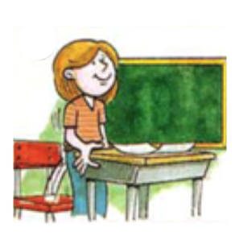
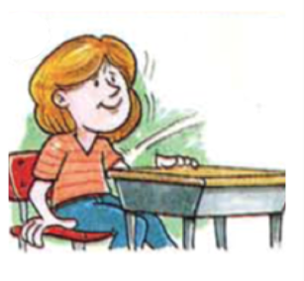
İNGİLİZCE IMPERATIVES (Emir Cümleleri)
CLASSROOM INSTRUCTIONS
stand up!
sit down!

Slide 7
İNGİLİZCE IMPERATIVES (Emir Cümleleri)
CLASSROOM INSTRUCTIONS
open the book!
close the book!

Slide 8
İNGİLİZCE IMPERATIVES (Emir Cümleleri)
CLASSROOM INSTRUCTIONS
raise your hand!
read page 9!

Slide 9
İNGİLİZCE IMPERATIVES (Emir Cümleleri)
Emir cümleleriyle talimat verirken first/ second/ then/
after that/ finally kullanabiliriz.
First, boil some water. Second, put coffee into a cup. Then pour the hot water into the cup. After that add a little milk and sugar. Finally stir the coffee.

Slide 10
İNGİLİZCE IMPERATIVES (Emir Cümleleri)
OLUMSUZ EMİR CÜMLELERİ
Olumlu emir cümlesinin başına do not (don’t) getirilerek olumsuz emir cümlesi yapılır.

Slide 11
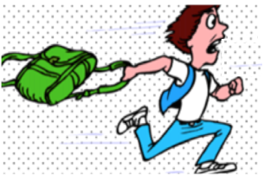
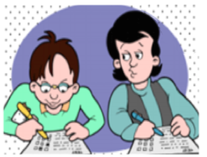
İNGİLİZCE IMPERATIVES (Emir Cümleleri)
OLUMSUZ EMİR CÜMLELERİ
don’t run in the classroom!
don’t cheat in the exam!

Slide 12
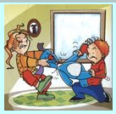
İNGİLİZCE IMPERATIVES (Emir Cümleleri)
OLUMSUZ EMİR CÜMLELERİ
don’t make noise!
don’t fight!

Slide 13
İNGİLİZCE IMPERATIVES (Emir Cümleleri)
EXERCISES
Aşağıdaki örneklerde olumlu ve olumsuz emir cümleleri bulunmaktadır. Olumsuz olması gereken cümlelere Don’t getirelim.
The car is very expensive. ………. buy it.
1.
2.
I want a little salt. ……. pass the shaker,please
It is very hot in here.......……close the window.
3.
Your grades aren’t good. ……… study lesson.
4.

Slide 14
İNGİLİZCE IMPERATIVES (Emir Cümleleri)
EXERCISES
Aşağıdaki örneklerde olumlu ve olumsuz emir cümleleri bulunmaktadır. Olumsuz olması gereken cümlelere Don’t getirelim.
Don’t
The car is very expensive. ………. buy it.
1.
2.
I want a little salt. ……. pass the shaker,please
It is very hot in here.......……close the window.
3.
Your grades aren’t good. ……… study lesson.
4.

Slide 15
İNGİLİZCE IMPERATIVES (Emir Cümleleri)
EXERCISES
Aşağıdaki örneklerde olumlu ve olumsuz emir cümleleri bulunmaktadır. Olumsuz olması gereken cümlelere Don’t getirelim.
Don’t
The car is very expensive. ………. buy it.
1.
2.
I want a little salt. Pass the shaker,please
It is very hot in here.......……close the window.
3.
Your grades aren’t good. ……… study lesson.
4.

Slide 16
İNGİLİZCE IMPERATIVES (Emir Cümleleri)
EXERCISES
Aşağıdaki örneklerde olumlu ve olumsuz emir cümleleri bulunmaktadır. Olumsuz olması gereken cümlelere Don’t getirelim.
Don’t
The car is very expensive. ………. buy it.
1.
2.
I want a little salt. Pass the shaker,please
Don’t
It is very hot in here.......……close the window.
3.
Your grades aren’t good. ……… study lesson.
4.

Slide 17
İNGİLİZCE IMPERATIVES (Emir Cümleleri)
EXERCISES
Aşağıdaki örneklerde olumlu ve olumsuz emir cümleleri bulunmaktadır. Olumsuz olması gereken cümlelere Don’t getirelim.
Don’t
The car is very expensive. ………. buy it.
1.
2.
I want a little salt. Pass the shaker,please
Don’t
It is very hot in here.......……close the window.
3.
Your grades aren’t good. Study lesson.
4.

Slide 18
İNGİLİZCE IMPERATIVES (Emir Cümleleri)
IMPERATIVES (EMİR CÜMLELERİ)

